Slide 1


Comercio de Torrijos
ComerciodeTorrijos.es

Slide 2
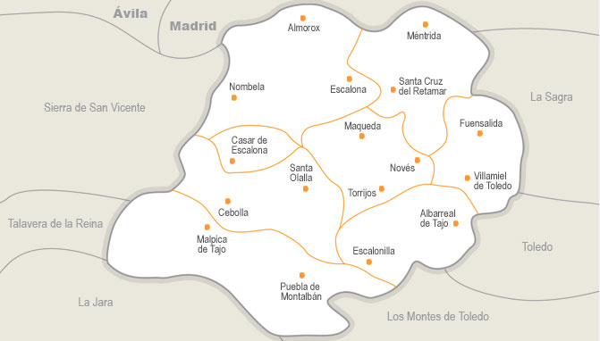
ComerciodeTorrijos.es

Slide 3



Marketplace
Un Marketplace es mucho más que una tienda online.
Un Marketplace integra a decenas o cientos de comercio y empresas ayudando a estas empresas mediante tecnología, gestión y logística a tener mayor visibilidad y poder vender productos en cualquier rincón de España.
Con la llegada del COVID en España surgieron mas de 187 Marketplace con fondos públicos. En la actualidad somos de las pocas iniciativas que se ha lanzado con éxito, ha crecido en número de eventos, comercios y envíos a toda España.
ComerciodeTorrijos.es

Slide 4

¿Qué nos diferencia?
Somos un Marketplace local y social que llega con sus productos a cualquier rincón de España en 48 horas.
Comercio de Torrijos impulsa desde Noviembre de 2020 a 25 comercios y también a organizaciones sin animo de lucro como Centro Ocupacional Dr. José Portero
Impulsa la tarjeta Torrijos ON como herramienta de gamificación con la que los usuarios obtengan descuentos en sus compras online o físicas con el objetivo de impulsar el comercio local.
ComerciodeTorrijos.es

Slide 5


Slide 6


Doble funcionalidad
Comercio local + comercio online toda España
ComerciodeTorrijos.es

Slide 7
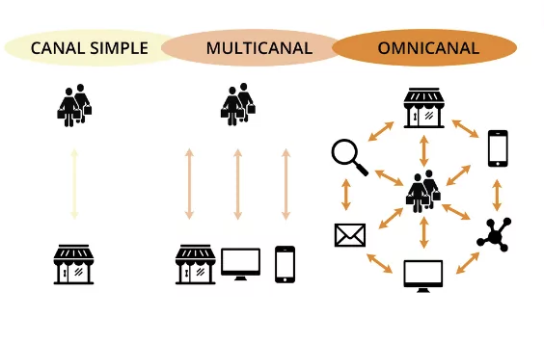




Omnicanalidad
Recogida de producto en comercio local.
Plan de digitalización y transformación digital
Crm
Erp
Tpv
Apoyo en campaña de marketing
ComerciodeTorrijos.es

Slide 8



Sostenibilidad
Varios productos de cualquiera de nuestros establecimientos en un único envío.
ComerciodeTorrijos.es
20 establecimientos minoristas
Implementación de sistema erp que reduce el consumo de papel

Slide 9


Resultados
Comercio de Torrijos tiene un catalogo de 11.243 productos con la previsión de que los comercios locales impulsen más de 20.000 productos a mediados de 2023.
Contamos con 35 Categorías desde moda premamá, pasando por jardinería, textil, telas, productos para mascotas o ferretería.
Durante 2023 incluiremos nuevas categorías de productos como: productos D.O, Artesanías de CLM.
ComerciodeTorrijos.es

Slide 10
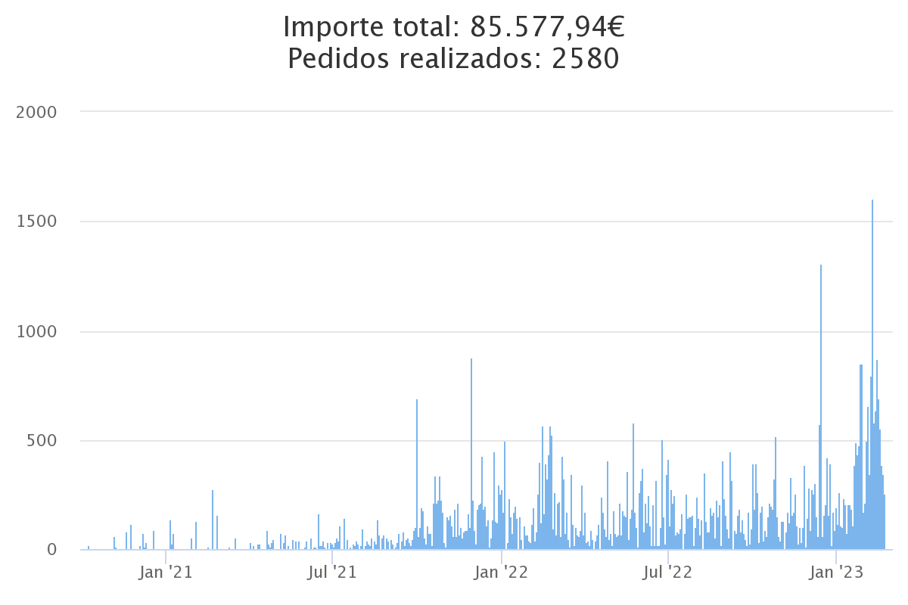

Evolución de ventas Nov 2021 – Feb 23
ComerciodeTorrijos.es

Slide 11
www.ComerciodeTorrijos.es

